Slide 1
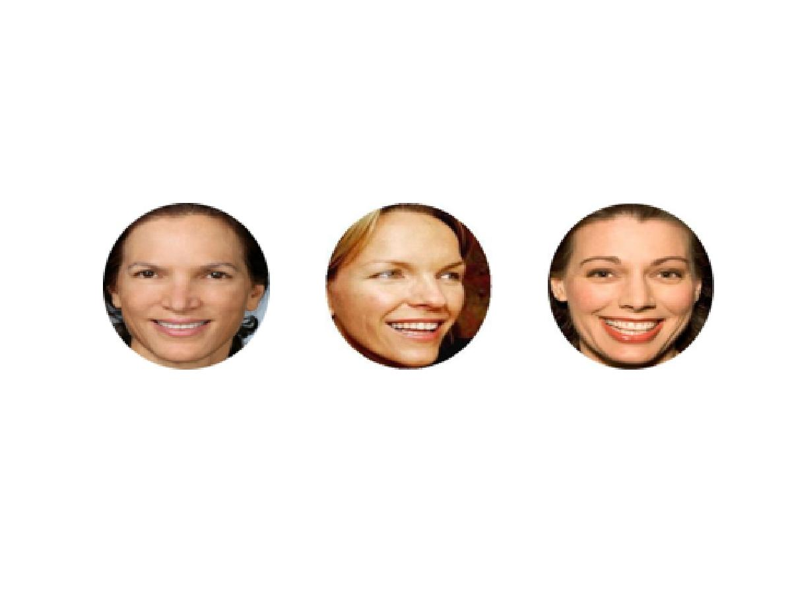
Top
Left
Right

Slide 2

Top
Left
Right

Slide 3

Top
Left
Right

Slide 4

Top
Left
Right

